Slide 1
Защита проекта
Драки на двоих
Селецкий Никита

Slide 2
Основной смысл игры
Победить другого игрока
Веселье
Правила(следующий слайд)

Slide 3
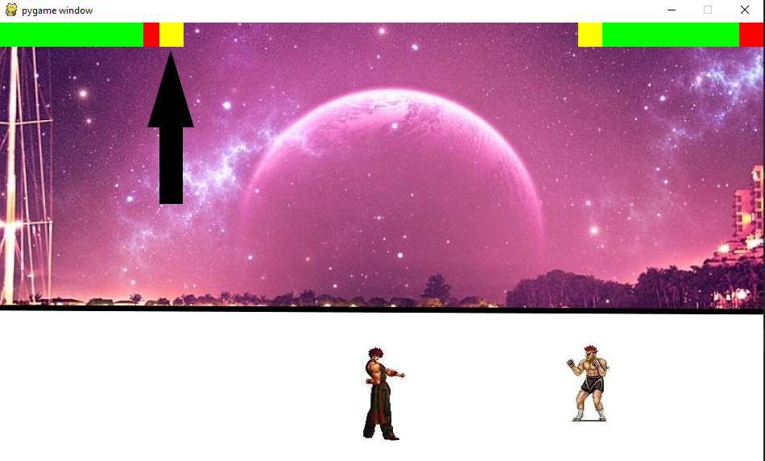
Правила игры
В игре есть 4 персонажа
У них есть умения: движение по оси x, атака, блок, супер-атака
Супер-атака заряжается после 3 ударов по врагу
Также значок наличия супер-атаки находится справа или слева от полоски жизней, если он желтый супер-атака заряжена

Slide 4
Персонажи
Солдат
Vortex
Stallion
Volcano

Slide 5
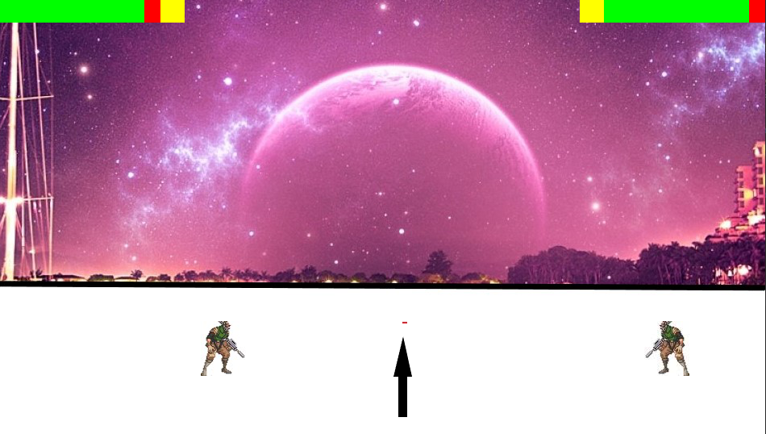
Солдат
Единственный персонаж с дальней атакой
Обычная атака – это выстрел
Супер атака – усиленный выстрел

Slide 6
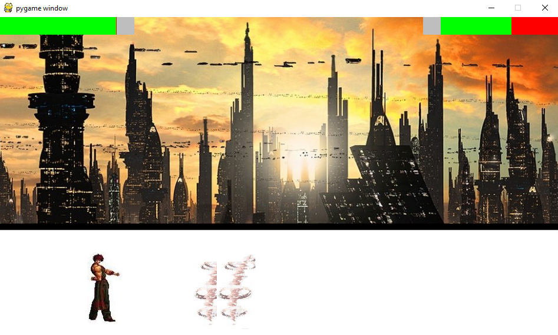
Vortex
Ближняя атака
Супер-атака – призывает торнадо которое притягивает все на своем пути

Slide 7
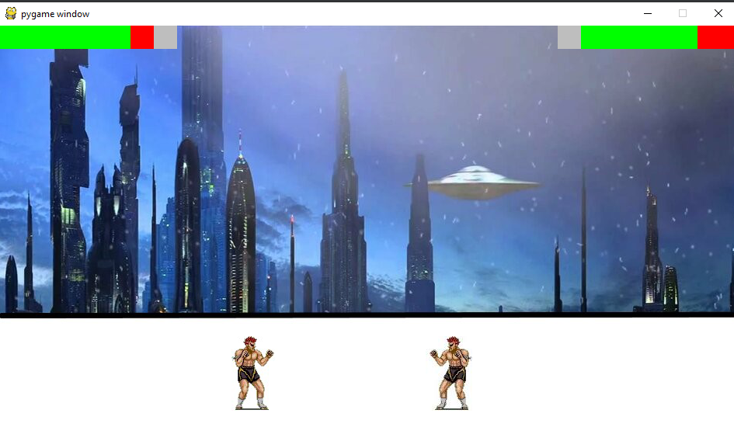
Stallion
Ближняя атака
Супер-атака – в 4 раза усиляет его следующий удар

Slide 8
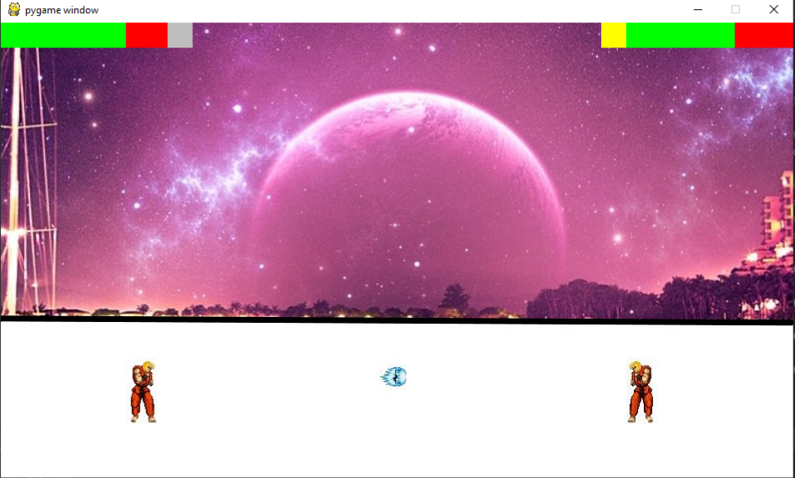
Volcano
Ближняя атака
Супер-атака - Кидает мощный огненный шар

Slide 9
Управление
1 игрок:
Стрелка влево – движение влево
Стрелка вправо – движение вправо
Стрелка вверх – атака
Стрелка вниз – супер-атака
L – блок
2 игрок:
A, D – движение
E – атака
S – супер-атака
Q - блок

Slide 10
Описание реализации
В игре есть несколько фонов выбирающихся случайным образом
Реализовано несколько различных персонажей
Небольшая анимация персонажей

Slide 11
Заключение
Можно добавить много новых персонажей
Реализовать сражение в одиночку(с ботом)
Создать новые удары, функции
Сделать игру плавнее

